Slide 1
Великі українці сучасності

Slide 2
Віталій Володимирович Кличко
Народився 19 липня 1971 року, в селі Біловодське, Киргизія.
В 1995 році Віталій закінчив Переяслав-Хмельницький педагогічний інститут, далі вчився в аспірантурі Національного університету фізичної культури і спорту України, захистив кандидатську дисертацію по темі: "Бокс: теорія і методика спортивного відбору» .
Відомий, як український боксер суперважкої вагової категорії, шестикратний володар титулів чемпіона світу за версіями різних організацій по кікбоксингу, триразовий чемпіон України з боксу серед любителів, чемпіон світу з боксу серед професіоналів за версією WBO (1999-2000) і WBC (2004-2005 ).
У листопаді 2005 року Віталій заявив про завершення спортивної кар'єри.
В 2007 — про її відновлення. Він займається політикою, очолює фракцію "Блок Віталія Кличка" в Київраді.

Slide 3
З жовтня 2006 року Віталій працює Радником Президента України
Депутатом Київської міської ради
З квітня 2006 року членом фракції "Блок Віталія Кличка",
Членом правління Добродійного фонду "Фонд братів Кличко
На виборах мера міста Києва 2006 року Віталій Кличко зайняв друге місце.
У квітні 2010 року очолив партію «УДАР»
На парламентських виборах 2012 року Віталій Кличко очолив список партії УДАР. Очолювана ним партія посіла третє місце.
12 грудня 2012 Кличко склав присягу як народний депутат VII скликання та був обраний лідером фракції УДАРу в Верховній Раді.
14 листопада, Кличко виступив із закликом вийти 24 листопада на акцію на підтримку підписання Угоди про асоціацію між Україною та Євросоюзом
21 лютого В. Кличко виступив одним із підписантів угоди про врегулювання кризи в Україні.

Slide 4
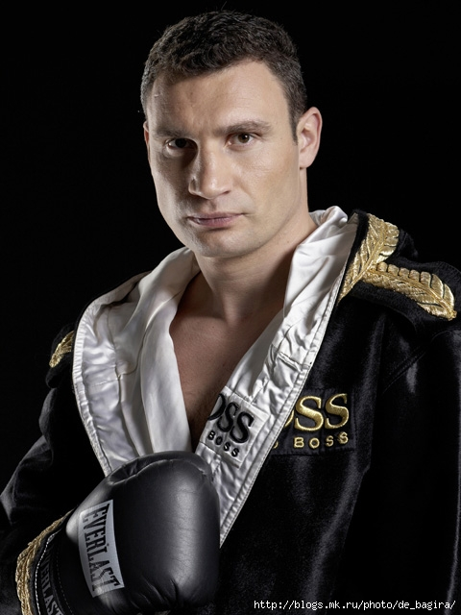
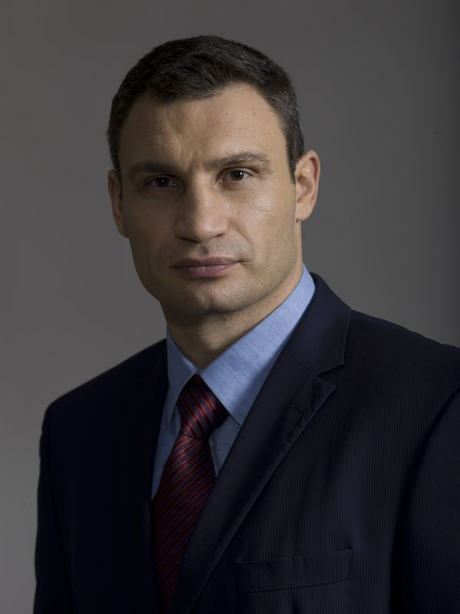
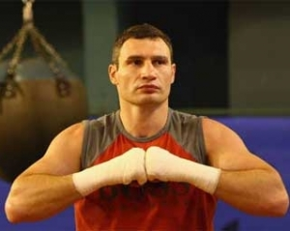
25 травня 2014 року був обраний мером Києва, набравши 56,7 % голосів виборців.
28 серпня 2015 року Віталій Кличко вступив до партії «Блок Петра Порошенка Солідарність»
23 січня 2016 року делегати 277 населених пунктів підтримали обрання Кличка на посаду голови Асоціації міст і сіл України.

Slide 5
Василь Ярославович Вірастюк
Василь Ярославович Вірастюк народився 22 квітня 1974 року в Івано-Франківську
У 10 років він почав займатися легкою атлетикою штовхав ядра.
1989 рік — закінчив 8-ий клас і вступив до Технікуму фізичної культури рідного міста.
1992 рік — після закінчення технікуму 2 роки перебував на військовій службі.
У 1994–2000 роках працював тренером з легкої атлетики в спортивному товаристві «Україна».
З 2000 року проживає у Львові та працює водієм-охоронцем в компанії «Концерн Галнафтогаз».
З 1984 по 2000 рік займався легкою атлетикою — штовханням ядра. Входив до складу збірної команди України з легкої атлетики.
У 1995 році виконав нормативи Майстра Спорту.
У 1998 році виконав нормативи Майстра Спорту Міжнародного Класу.
З 2000 року займається силовим багатоборством «STRONGESTMAN».

Slide 6
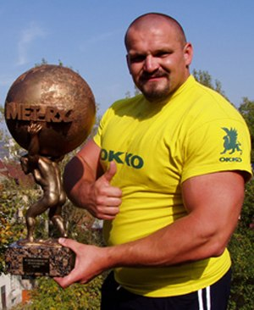
У 2002 році став третім у змаганнях за звання «Найсильніший у Центральній Європі» і взяв Гран-прі міжнародного турніру в Зальцбурзі
У змаганнях суперсерії Міжнародної федерації найсильніших атлетів світу, що проводилися на Гаваях, був шостим.
У 2003 році здобув третє місце на чемпіонаті світу серед «стронгменів» в Замбії.
У 2004 році здобув перемогу на чемпіонаті світу «Найсильніша людина світу», який проводився на Багамах.
У 2007 році виграв змагання у м. Сеулі та отримав титул Чемпіона світу з силового екстриму IFSA.
9 листопада 2015 року Державна прикордонна служба України повідомила, що Василь Вірастюк став інспектором прикордонної служби (проходить строкову службу у Львівському аеропорту).

Slide 7
Лілія Олександрівна Подкопаєва
Народилася 17 серпня 1978 року в Пролетарському районі м. Донецька
З 5 років Ліля почала займатися гімнастикою в Донецькому товаристві «Динамо»
З відзнакою закінчила Київський Інститут фізкультури за фахом тренер-викладач, потім вчилася на відділенні менеджменту в Донецькому державному університеті управління.
Володарка Кубка Європи (1995), 45 золотих, 21 срібної та 14 бронзових медалей на міжнародних змаганнях. Чемпіонка світу зі спортивної гімнастики (1995), чемпіонка Європи (1996), чемпіонка Олімпійських ігор (1996).
Нагороджена Почесною відзнакою Президента України (1995), хрестом "За мужність" (1996), орденом "За заслуги" ІІ ст. (2002), орденом княгині Ольги III ст. (2009), орденом Святого Станіслава (2003), орденом міста Саба (Японія), Почесними грамотами Кабінету Міністрів України, урядів США, Росії, Китаю, Румунії, Білорусії, Польщі, Японії. Її авторський елемент - подвійне сальто вперед з поворотом на 180 ° - залишився досі неперевершеним у світі.

Slide 8
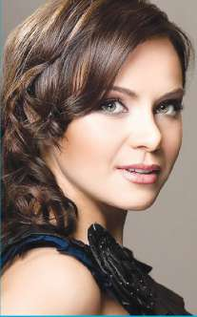
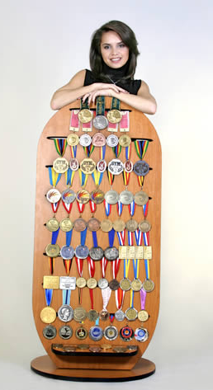
У 1997 році через травму залишає великий спорт, після чого активно займається громадською діяльністю: Національний Посол у Раді Європи з питань спорту, толерантності та чесної гри, Посол Доброї Волі ООН з питань СНІДу, президент Фонду "Здоров'я поколінь", спортивний менеджер року , визнана "Жінкою року" (2007)
Лілія Подкопаєва зображена на поштових марках Укрпошти (2006) і США, присвяченій тридцятиріччю гімнастки ООН (2008).

